Slide 2
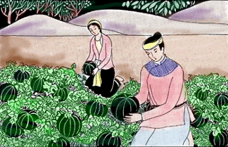
Hoạt động: Khởi động
MAI AN TIÊM - “SỰ TÍCH DƯA HẤU”
Qua sự tích này em rút ra được bài học gì?

Slide 3

GDCD 6
TRƯỜNG THCS BỒ ĐỀ
Bài 5:
Tiết 14: TỰ LẬP- TT
Giáo viên: Kim Thị Viên

Slide 4





Em hãy đánh giá khả năng tự lập của bản thân? Đề xuất cách rèn luyện tính tự lập?
4 .Cách rèn luyện:
- Chúng ta cần chủ động làm việc.
- Tự tin và quyết tâm khi thực hiện hành động.
- Học sinh rèn luyện tính tự lập trong học tập, công việc và sinh hoạt hằng ngày.

Slide 5




III. Luyện tập

Slide 6
Tình huống 1: Bạn An ở gần trường nhưng bạn ấy hay đi học muộn. Khi lớp trưởng hỏi lí do, An luôn nói: “Tại bố mẹ không gọi mình dậy.”
+ Em có đồng tình với An không? Vì sao?
+ Nếu là bạn của An em sẽ làm gì?
Tình huống 2: Đọc đề bài toán, có chỗ không hiểu. Hùng rủ Tâm đến nhờ cô giáo hướng dẫn. Tâm khuyên Hùng không nên làm như vậy.
+ Em có đồng tình với Tâm không? Vì sao?
+ Nếu em là Hùng em sẽ làm gì?
Tình huống 3: Khi được cô giáo phân nhóm để thực hiện các nhiệm vụ học tập, Đạt nghĩ rằng làm việc nhóm sẽ dẫn tới sự ỷ lại, dựa dẫm vào người khác nên không tích cực tham gia.
+ Em có đồng tình với Đạt không? Vì sao?
+ Nếu là bạn của Đạt, em sẽ nói gì với Đạt?

Slide 7
IV. Vận dụng

Slide 8


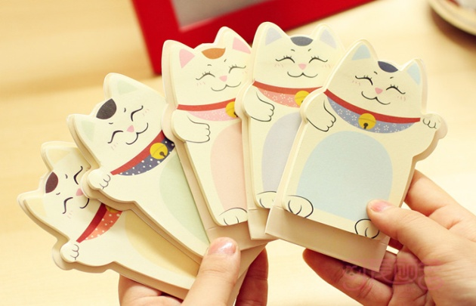
HOẠT ĐỘNG DỰ ÁN
Dự án 2
Sắp tới kì nghỉ hè, bố mẹ dự định cho em về quê ngoại một tháng sống cùng với ông bà. Em hãy thiết kế một cuốn sổ tay để nhắc bản thân trong sinh hoạt và học tập. (Nội dung chính của sổ tay: thời gian, nội dung nhắc nhở, cách thực hiện, tự đánh giá)
→ Ghi vào giấy
→ Dán vào sổ tay
→ Chia sẻ cho cả lớp

Slide 9

Bài tập về nhà
Hoàn thiện sơ đồ nội dung chính
của bài học
2. Soạn bài tuần tiếp theo

Slide 10

Là sự tự tin, bản lĩnh cá nhân, dám đương đầu với những khó khăn thử thách.
Biểu hiện:
Có ý chí nỗ lực phấn đấu vươn lên trong cuộc sống.
Không trông chờ, dựa dẫm, ỷ lại, phụ thuộc vào người khác.
TỰ LẬP
Giúp chúng ta tự tin, có bản lĩnh cá nhân.
Giúp chúng ta thành công trong cuộc sống.
Ý nghĩa:
Xứng đáng được người khác kính trọng.
Chúng ta cần chủ động làm việc.
Cách rèn luyện:
Tự tin và quyết tâm khi thực hiện hành động.

Slide 11




Xin chào và hẹn gặp lại!

